Slide 1

EJECUCIÓN FÍSICA
Y
FINANCIERA
ENERO - MAYO
2022

Slide 2
Existencias diarias, promedio mensual del manejo de alimentos en bodegas del INDECA
Año 2022
Mes | Institución |  |  | Total Tm
 | Convenio MAGA/PMA | MAGA | MIDES
Enero | 61.77 | 661.46 | 4.24 | 727.47
Febrero | 230.20 | 694.52 | 1,269.53 | 2,194.25
Marzo | 307.69 | 169.25 | 1,854.27 | 2,331.21
Abril | 1,402.42 | 1,439.63 | 1,854.27 | 4,696.32
Mayo | 431.25 | 3,171.85 | 1,854.27 | 6,836.58
Junio | 0.00 | 0.00 | 0.00 | 0.00
Julio | 0.00 | 0.00 | 0.00 | 0.00
Agosto | 0.00 | 0.00 | 0.00 | 0.00
Septiembre | 0.00 | 0.00 | 0.00 | 0.00
Octubre | 0.00 | 0.00 | 0.00 | 0.00
Noviembre | 0.00 | 0.00 | 0.00 | 0.00
Diciembre | 0.00 | 0.00 | 0.00 | 0.00
PROMEDIO DIARIO MENSUAL | 486.67 | 1,227.34 | 1,367.32 | 3,081.32
EJECUTADO | 2,433.33 | 6,136.71 | 6,836.58 | 15,406.62
Planificado |  |  |  | 40,000
Porcentaje de avance físico |  |  |  | 39%

Slide 3
Convenio Ministerio de Agricultura, Ganadería y Alimentación con el Programa Mundial de Alimentos
Existencia de producto alimentario al 31 de mayo de 2022
PRODUCTO | Tm
Aceite | 0.11
Arroz | 0.43
Frijol | 0.97
Harina de maíz Nixtamalizada | 0.08
Hojuelas de Avena | 0.08
Mezcla de Harina de Maíz y Soya | 0.84
Total | 2.50

Slide 4
Ministerio de Agricultura, Ganadería y Alimentación
Dirección de Asistencia Alimentaria
Existencia de producto alimentario al 31 de mayo de 2022
PRODUCTO | Tm
Aceite | 100.71
Arroz | 629.25
Frijol | 943.88
Harina de maíz nixtamalizada | 783.16
Hojuelas de Avena | 207.19
Mezcla de Harina de Maíz y Soya | 208.09
Total | 2,872.280
Tm= tonelada métrica

Slide 5
Ministerio de Desarrollo Social
Existencia de producto alimentario al 31 de mayo de 2022
PRODUCTO | Tm
Arroz | 1,854.27
Total | 1,854.27

Slide 6
Convenio Ministerio de Agricultura, Ganadería y Alimentación con el Programa Mundial de Alimentos
Recepción de alimentos de enero - mayo del 2022
PRODUCTO | Tm
Aceite | 207.94
Arroz | 1,417.49
Frijol | 2,127.21
Harina de maíz Nixtamalizada | 1,772.02
Hojuelas de Avena | 468.76
Mezcla de Harina de Maíz y Soya | 381.15
Total | 6,374.57

Slide 7
Ministerio de Desarrollo Social
Recepción de alimentos de enero - mayo del 2022
PRODUCTO | Tm
Arroz | 1,850.03
Total | 1,850.03

Slide 8
Ministerio de Agricultura, Ganadería y Alimentación
Despacho de alimentos de enero - mayo del 2022
PRODUCTO | Tm
Aceite | 146.49
Arroz | 1,024.65
Azúcar | 6.26
Frijol | 1,327.16
Harina de maíz Nixtamalizada | 989.51
Hojuelas de Avena | 307.66
Maíz | 584.99
Mezcla de Harina de Maíz y Soya | 177.42
Sal | 9.52
Total | 4,513.65

Slide 9
Presupuesto del INDECA 2022
Ingresos por fuente de financiamiento de enero - mayo
(Valores expresados en Quetzales)
Fuente de financiamiento | Asignado | Vigente | Percibido | % Percibido s/vigente
21 Ingresos Tributarios IVA PAZ | 15,000,000.00 | 15,000,000.00 | 5,350,000.00 | 35.67%
31 Ingresos propios | 500,000.00 | 500,000.00 | 89,533.48 | 17.91%
32 Disminución de Caja y Bancos | 2,000,000.00 | 2,000,000.00 | 2,000,000.00 | 100%
TOTAL | 17,500,000.00 | 17,500,000.00 | 7,439,533.48
Porcentaje percibido sobre lo vigente 43.00%

Slide 10
Presupuesto 2022
Instituto Nacional de Comercialización Agrícola
Egresos por grupo de gasto de enero - mayo
Grupo de Gasto | Vigente Quetzales | Gasto Quetzales
Servicios Personales “000“ | 8,598,980.00 | 3,042,128.04
Servicios NO Personales “100” | 5,456,220.00 | 1,961,567.41
Materiales y Suministros “200” | 1,459,000.00 | 196,741.74
Maquinaria y Equipo “300” | 1,035,800.00 | 107,915.00
Transferencias Corrientes “400” | 950,000.00 | 47,354.91
TOTAL | 17,500,000.00 | 5,355,707.10
Porcentaje de gasto sobre lo Vigente: 31.00%
Porcentaje de gasto sobre lo Percibido: 72.00%

Slide 11
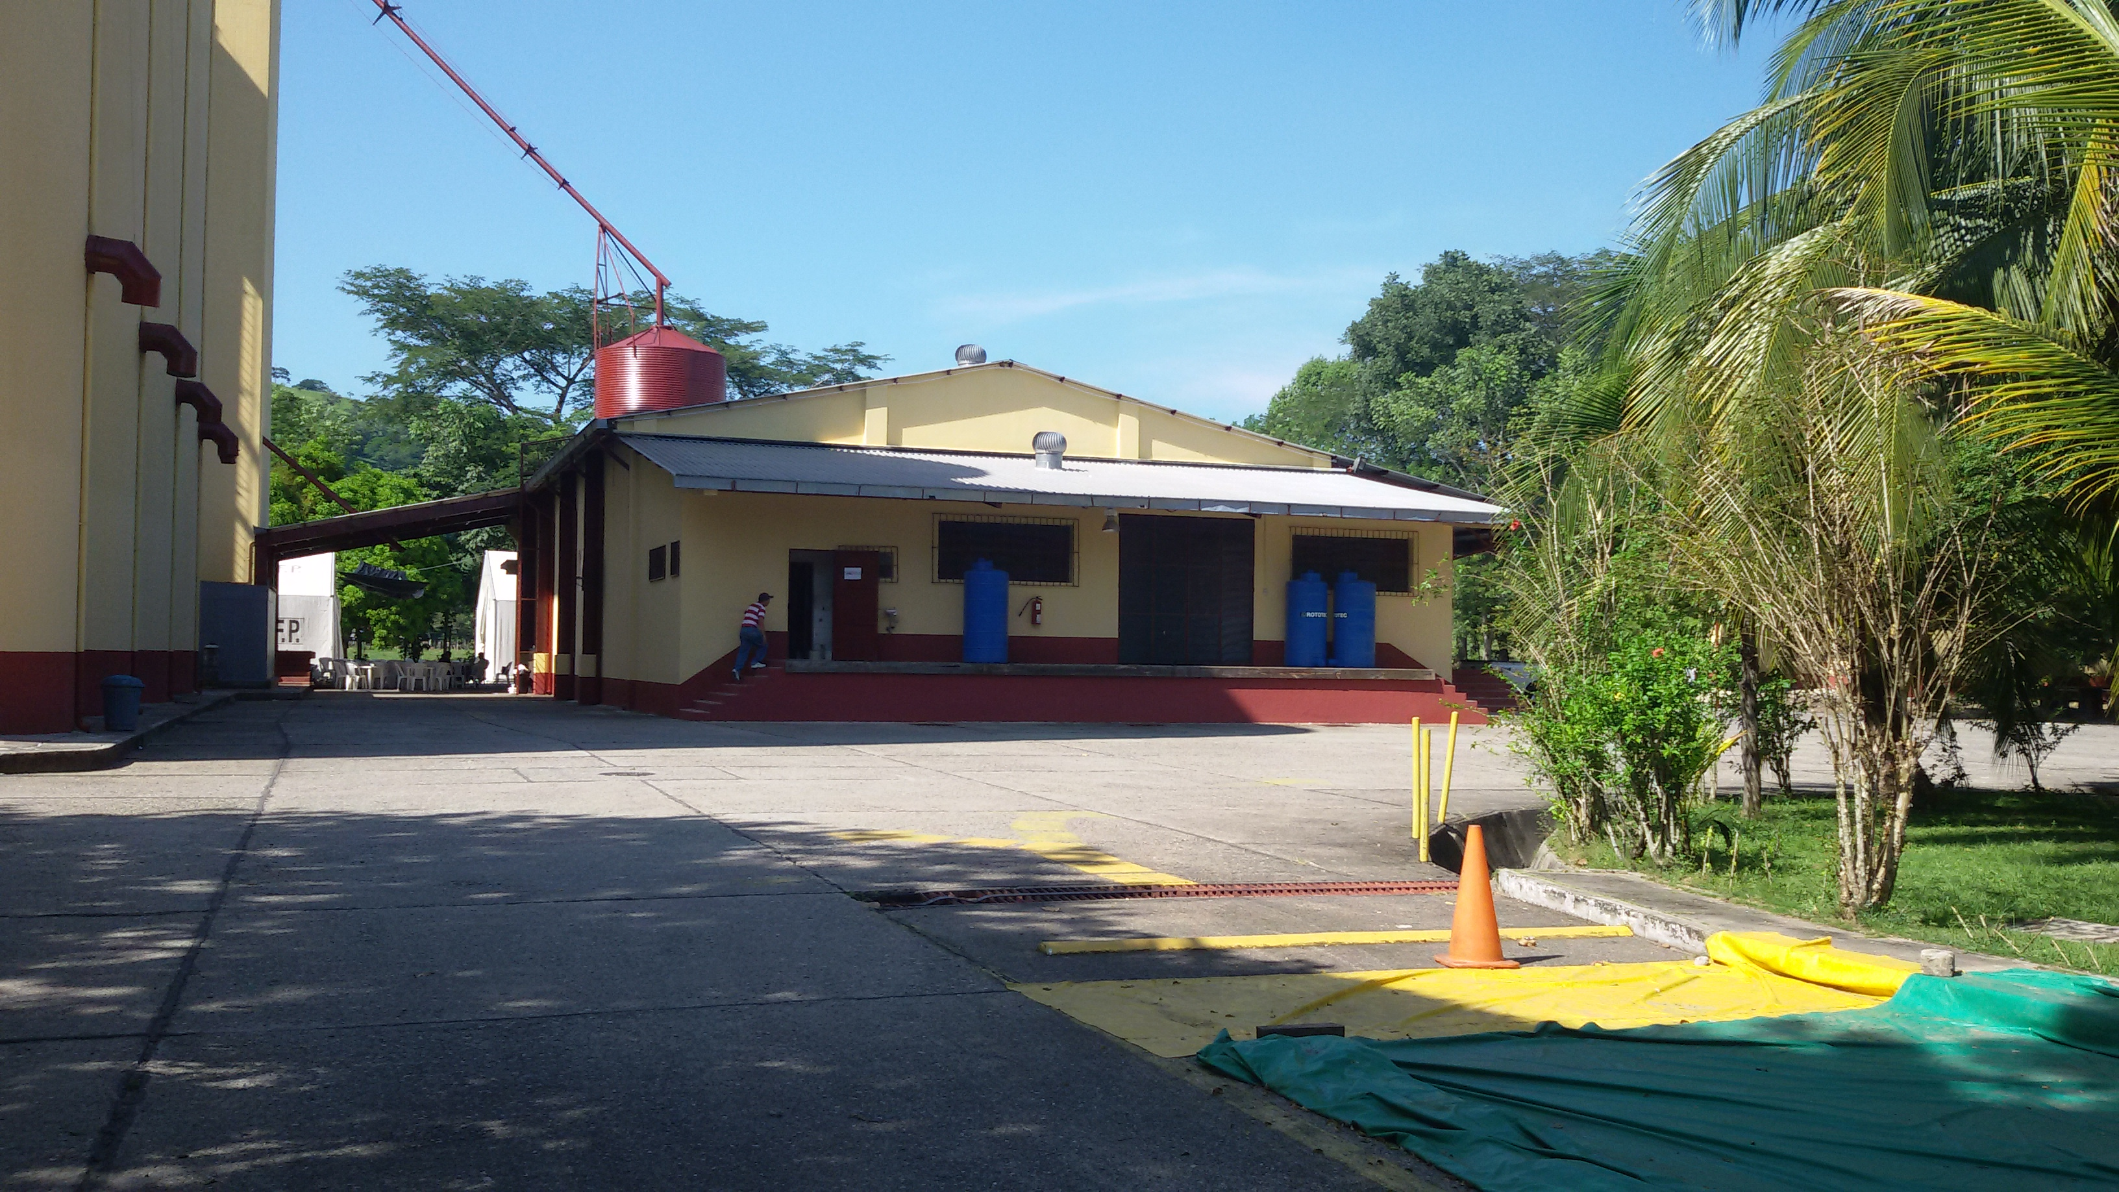
Los Amates, Izabal

